Slide 1
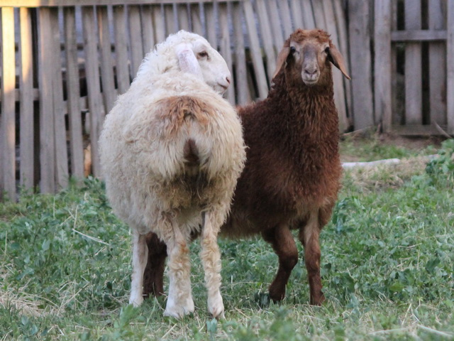
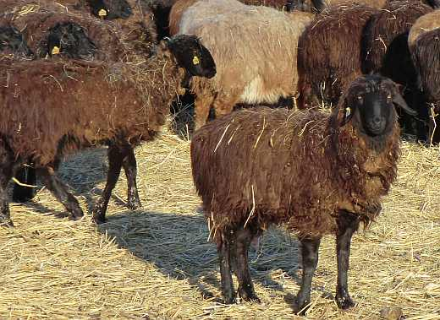
НАИМЕНОВАНИЕ ПРОЕКТА :«Создание и развитие хозяйства
по разведению овец»
ЩАНКИН ЭДУАРД ПЕТРОВИЧ

Slide 2
ОБЩИЕ СВЕДЕНИЯ О ПРОЕКТЕ
(суть и стадия проекта, место реализации)
Проект предполагает Создание и развитие хозяйства по разведению овец
Проект планируется реализовать на территории МО Солнечный сельский совет
Предполагаемые виды выпускаемой продукции : мясо овец, шерсть

Slide 3
КРАТКАЯ ИНФОРМАЦИЯ ОБ ОРГАНИЗАЦИИ
Гражданин Российской Федерации Щанкин Эдуард Петрович.
Юридический адрес – 655137, Республика Хакасия, Усть-Абаканский район, с. Красноозерное ул.11 Пятилетки, д. 38А
Фактическое место осуществления деятельности – Республика Хакасия, Усть-Абаканский район, в 3,5 км западнее с. Красноозерное

Slide 4
ЭТАПЫ РЕАЛИЗАЦИИ ПРОЕКТА
№ п.п. | Этап проекта | Начало этапа | Окончание этапа
1 | Приобретение сельскохозяйственной техники и оборудования | с момента перечисления средств на расчетный счет | до конца 2021г
2 | Доставка сельскохозяйственной техники, оборудования | с момента перечисления средств на расчетный счет | До конца 2021г
3 | Приобретение сельскохозяйственных животных | с момента перечисления средств на расчетный счет | До конца 2021г
4 | Привлечение дополнительного персонала | Декабрь 2021 г | До конца реализации периода

Slide 5
ОБЪЕМ И ИСТОЧНИКИ ФИНАНСИРОВАНИЯ
Стоимость проекта – 3 373,0 тыс. рублей, в том числе:
собственные средства –373,0 тыс. рублей/ бюджетные средства - 3000 тыс. рублей;

Slide 6
ТЕХНОЛОГИЧЕСКИЕ РЕШЕНИЯ ПРОЕКТА
На начало проекта глава имеет 95 голов овец, в т.ч. 50 овцематок, и 45 голов молодняка текущего года рождения
Предполагается приобрести 199 голов овец, в т.ч. 6 племенных баранов эдильбаевской породы, 130 голов ярки 2020 года и 63 головы ярки 2021 г . Будут приобретаться трактор Беларус 82.1 1 ед, , Грабли WR-8 1 ед., Косилка роторная 1.85. Lisicki 1 ед.
Планируется нарастить маточное стадо овец до 400 голов . К ним иметь 80 голов переярки.
Годовое производства товарной продукции мяса в живом весе в 2026 г. планируется довести до 134,5 ц, Объем выручки до 1567,3 тыс. руб.

Slide 7
ПОТРЕБИТЕЛИ И РЫНОК СБЫТА
Потребители продукции, услуг – население Усть-Абаканского района, республики Хакасия. Реализация продукции планируется на перерабатывающие предприятия Усть-Абаканского района, ООО «Хакасская баранина» , а так же в розничную сеть магазинов и рынков республики.

Slide 8
КОНКУРЕНТНЫЕ ПРЕИМУЩЕСТВА ПРОЕКТА
Природно- климатическая зона способствующая развитию низко затратного ведения внедряемой отрасли.
Наличие необходимой производственной базы,
Приобретение хорошего и значительного поголовья молодняка для ускоренного развития стада и получения товарной продукции.

Slide 9
ЭКОНОМИЧЕСКИЕ ПОКАЗАТЕЛИ
ЭФФЕКТИВНОСТИ
НАИМЕНОВАНИЕ ПОКАЗАТЕЛЯ | ЗНАЧЕНИЕ
Период реализации проекта | С1.09.2021 г по 2026г
Срок окупаемости | 5,8 года
Рентабельность проекта | 18,7%
Число вновь создаваемых рабочих мест | 2 ед.
Планируемые налоговые поступления за весь период | 868,4 тыс. руб.

Slide 10
ОЖИДАЕМЫЕ РЕЗУЛЬТАТЫ РЕАЛИЗАЦИИ
Увеличение маточного поголовья до 480 голов, в т. ч. матки до 400 голов, ярки старше года 80 голов.
Рост годовой выручки от реализации продукции за период освоения проекта в 4,1 раза.
Создание 2 рабочих мест, в т.ч. 1 место для постоянного наемного работника.
Доведение годовой суммы уплаты налогов к 2026 г до 226 тыс. руб
Увеличение стада овец до 620 голов.

Slide 11
ПОТРЕБНОСТЬ В СОДЕЙСТВИИ
РЕАЛИЗАЦИИ ПРОЕКТА
Получение положительной рекомендации президиума Совета развития Усть-Абаканского района:
на предоставление государственной поддержки в рамках государственной программы Республики Хакасия и социальной сферы на селе на 2013-2020годы», утвержденной постановлением правительства Республики Хакасия от 19.11.2012 г № 781 с последующими изменениями ;
для рекомендации и инициирования рассмотрения проекта конкурсной комиссией Министерства сельского хозяйства и продовольствия Республики Хакасия.

